Slide 1



Региональное учебно-методическое объединение
О подходах к организации и проведению конкурсов профессионального мастерства в системе образования
Томской области
Диденко Вера Валентиновна,
проректор по образовательной и организационно-методической деятельности ТОИПКРО

Slide 2
АКТУАЛЬНОСТЬ ПРОВЕДЕНИЯ КОНКУРСОВ ПРОФЕССИОНАЛЬНОГО ПЕДАГОГИЧЕСКОГО МАСТЕРСТВА
ПРОБЛЕМЫ ПРОВЕДЕНИЯ КОНКУРСОВ ПРОФЕССИОНАЛЬНОГО ПЕДАГОГИЧЕСКОГО МАСТЕРСТВА НА РЕГИОНАЛЬНОМ УРОВНЕ
Стимулирование «стремительного» профессионального роста учителей
Низкий уровень вовлеченности педагогических и управленческих кадров
Выявление и популяризация лучших педагогических практик
Низкая информированность потенциальных участников конкурсов профессионального мастерства
Формирование позитивного имиджа педагогической профессии
Отсутствие систематического сопровождения педагогов-участников до, во время и после конкурса
Единые подходы к организационно-методическому сопровождению конкурсов профессионального педагогического мастерства на
уровне региона

Slide 3
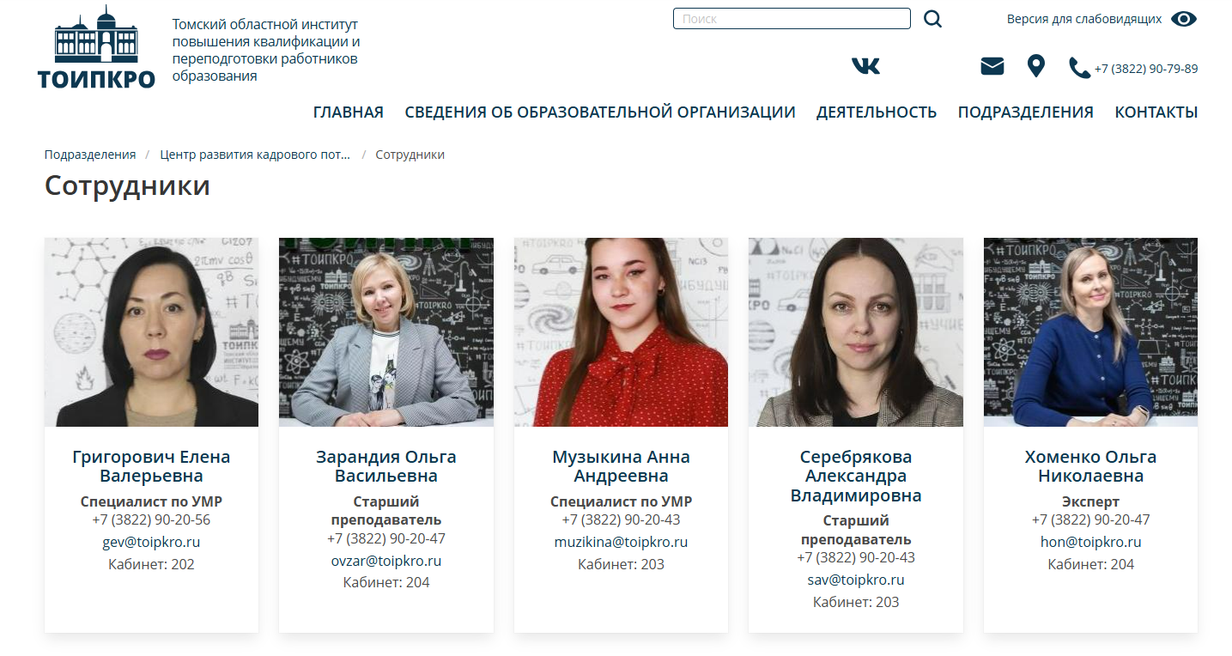
ЦЕНТР РАЗВИТИЯ КАДРОВОГО ПОТЕНЦИАЛА ОБРАЗОВАТЕЛЬНЫХ СИСТЕМ
Губернаторский учитель
Мастер года
Учитель года России
Сердце отдаю детям
Наставничество
Через тернии к звездам
Премии лучшим учителям (Томская область)
Премии Томской области в сфере образования (Звание «Лауреат»)

Slide 4
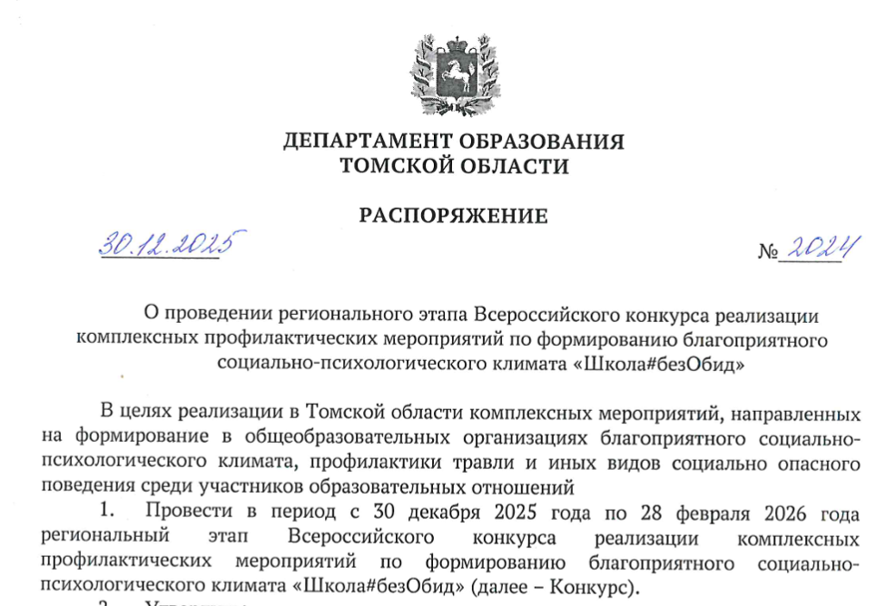
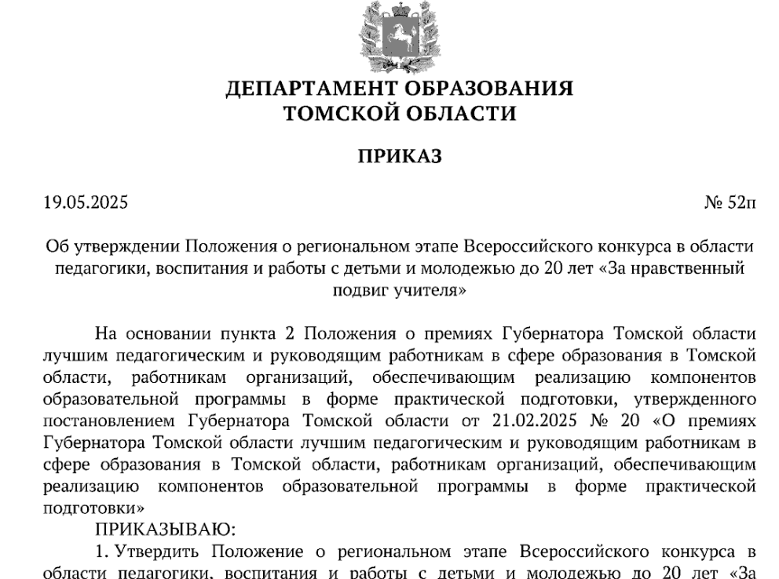
НОРМАТИВНО-ПРАВОВОЕ ОБЕСПЕЧЕНИЕ ПРОВЕДЕНИЯ КОНКУРСОВ ИНДИВИДУАЛЬНО
Постановление Губернатора Томской области №20 от 21.02.2025 «О премиях Губернатора Томской области лучшим педагогическим и руководящим работникам в сфере образования в Томской области, работникам организаций, обеспечивающим реализацию компонентов образовательной программы в форме практической подготовки» (регламентирует размеры денежных премий региональных этапов Всероссийских конкурсов «Учитель года», «Воспитатель года», «Учитель-дефектолог», «Педагог-психолог», «Мастер года», «За нравственный подвиг учителя», «Сердце отдаю детям», «Наставничество»)
Постановление Администрации Томской области от 28.07.2025 №343а «Об определении Порядка проведения отбора лиц, имеющих право на получение меры социальной поддержки в виде единовременной денежной выплаты педагогическим работникам областных государственных и муниципальных общеобразовательных организаций в Томской области» (регламентирует порядок конкурсного отбора «Губернаторский учитель»

Slide 5
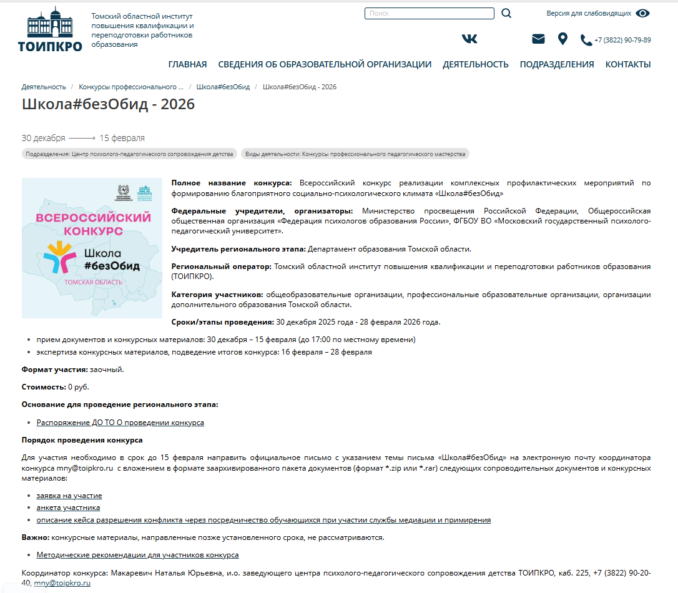

ИНФОРМАЦИОННОЕ ОБЕСПЕЧЕНИЕ ПРОВЕДЕНИЯ КОНКУРСОВ
ТОИПКРО
↓
Деятельность
↓
Конкурсы профессионального педагогического мастерства
Нормативные документы
Шаблоны документов
Дополнительные рекомендации
Контакты координатора

Slide 6

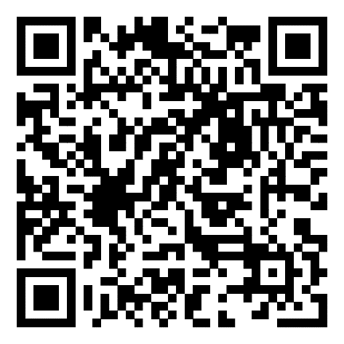
МЕТОДИЧЕСКОЕ СОПРОВОЖДЕНИЕ КОНКУРСНОГО ДВИЖЕНИЯ
.
Установочные семинары по подготовке к конкурсам профессионального педагогического мастерства
Программа повышения квалификации «Профессиональные конкурсы как эффективный инструмент построения и реализации индивидуальной профессиональной траектории роста педагогов», 10.03.2026-13.03.2026
Школа «Учитель года»
Обучающие видео по подготовке к конкурсным испытаниям
Банк эффективных практик
Методическая служба Томской области (Циклы вебинаров "Классная работа», семинары «ПРОпрактики», чат «Методист на связи» и т.д.)
Трудности в развитии конкурсного движения в регионе
Небольшой охват участников профессиональных конкурсов
Низкая информированность потенциальных участников конкурсов профессионального мастерства
Недостаточная поддержка потенциальных участников конкурсов на уровне образовательной организации
Низкий уровень подготовки участников конкурсов
Недостаточное постконкурсное сопровождение участников, призеров и победителей на уровне муниципалитетов и организаций

Slide 7
МЕТОДИЧЕСКОЕ СОПРОВОЖДЕНИЕ КОНКУРСНОГО ДВИЖЕНИЯ
.
ИЗМЕНЕНИЯ РАЗВИТИЯ КОНКУРСНОГО ДВИЖЕНИЯ
В РЕГИОНАЛЬНОЙ СИСТЕМЕ ОБРАЗОВАНИЯ
Трудности в развитии конкурсного движения в регионе
Небольшой охват участников профессиональных конкурсов
Низкая информированность потенциальных участников конкурсов профессионального мастерства
Недостаточная поддержка потенциальных участников конкурсов на уровне образовательной организации
Низкий уровень подготовки участников конкурсов
Недостаточное постконкурсное сопровождение участников, призеров и победителей на уровне муниципалитетов и организаций
Расширение проектов по подготовке к конкурсам и создание сообществ
вокруг них
Школа «Учитель года»
Школа «Воспитатель года»
Школа «Мастер года»
Повышение роли муниципальных координаторов профессиональных конкурсов
Система подготовки муниципальных координаторов профессиональных конкурсов
Создание базы лучших практик по результатам участия в конкурсах
Систематизация и публикация материалов победителей и участников конкурсов

Slide 8
АЛГОРИТМ ОРГАНИЗАЦИОННО-МЕТОДИЧЕСКОГО СОПРОВОЖДЕНИЯ КОНКУРСНОГО ДВИЖЕНИЯ
НА УРОВНЕ РЕГИОНА
НА УРОВНЕ МОУО
На уровне муниципалитета
Информационное сопровождение педагогического сообщества региона (сайты и госпаблики ДО ТО, ТОИПКРО и др.)
Организация методической поддержки потенциальных участников (организация установочных семинаров, проведение обучения участников посредством региональных школ профессиональных конкурсов и т.д.)
Обеспечение организационно-методического сопровождения участников в процессе проведения конкурсных испытаний.
Обеспечение постконкурсного сопровождения (формирование банка лучших практик, привлечение участников конкурсов к проведению ключевых образовательных событий региона, поддержка в карьеропостроении победителей и призеров и т.д.)
Информационное сопровождение педагогического сообщества муниципалитета (сайт МОУ, рабочие чаты и др.)
Организация методической поддержки потенциальных участников (привлечение и направление потенциальных участников на мероприятия региона, организация обучающих мероприятий на муниципальном уровне и т.д.)
Обеспечение организационно-методического сопровождения участников в процессе проведения конкурсных испытаний (координация участия конкурсанта, присутствие представителей МОУ и команды ОО на конкурсных испытаниях выборочно и награждении по итогам конкурсов и др.)
Обеспечение постконкурсного сопровождения (формирование банка лучших практик, привлечение участников к проведению образовательных событий муниципалитета, поддержка в карьеропостроении победителей и призеров и т.д.)

Slide 9
МУНИЦИПАЛИТЕТ | Учитель года | Воспитатель года | Педагог-психолог | Учитель-дефектолог | Сердце отдаю детям | За нравственный подвиг учителя | Премии лучшим учителям | Знание - сила | За нами будущее | Через тернии к звездам | Флагманы образования | Наставничество | Кол-во человек
г. Томск | 24 | 16 | 16 | 5 | 17 | 29 | 12 | 58 | 4 | 21 | 2 | 20 | 224
ЗАТО Северск | 2 | 6 | 0 | 1 | 3 | 2 | 2 | 28 | 6 | 5 | 6 | 2 | 63
Асиновский р-н | 1 | 3 | 1 | 0 | 3 | 4 | 3 | 7 | 4 | 2 | 1 | 1 | 30
Колпашевский р-н | 2 | 4 | 1 | 0 | 2 | 3 | 1 | 7 | 6 | 2 | 0 | 1 | 29
г. Стрежевой | 2 | 1 | 3 | 1 | 1 | 2 | 3 | 22 | 4 | 7 | 0 | 9 | 55
Каргасокский р-н | 1 | 2 | 1 | 1 | 1 | 2 | 2 | 17 | 4 | 3 | 0 | 0 | 34
Александровский р-н | 2 | 2 | 1 | 1 | 2 | 0 | 1 | 12 | 0 | 0 | 0 | 0 | 21
Верхнекетский р-н | 1 | 1 | 1 | 1 | 1 | 3 | 1 | 5 | 1 | 1 | 1 | 0 | 17
Молчановский р-н | 1 | 1 | 2 | 1 | 1 | 2 | 1 | 2 | 1 | 4 | 1 | 0 | 17
Первомайский р-н | 0 | 5 | 0 | 0 | 1 | 2 | 0 | 1 | 2 | 3 | 0 | 0 | 14
Подведомственные | 0 | 1 | 4 | 2 | 0 | 0 | 1 | 32 | 16 | 11 | 1 | 29 | 97
Томский р-н | 0 | 4 | 0 | 0 | 0 | 1 | 1 | 5 | 1 | 4 | 2 | 1 | 19
Парабельский р-н | 1 | 0 | 0 | 0 | 1 | 2 | 1 | 5 | 1 | 4 | 1 | 6 | 22
Чаинский р-н | 2 | 0 | 0 | 0 | 1 | 1 | 1 | 12 | 2 | 0 | 0 | 0 | 19
Зырянский р-н | 1 | 1 | 0 | 0 | 0 | 1 | 0 | 2 | 3 | 1 | 0 | 0 | 9
Кожевниковский р-н | 0 | 1 | 0 | 1 | 0 | 1 | 0 | 1 | 3 | 1 | 0 | 2 | 10
Кривошеинский р-н | 0 | 0 | 1 | 1 | 0 | 1 | 0 | 7 | 1 | 1 | 0 | 0 | 12
Шегарский р-н | 0 | 0 | 0 | 0 | 2 | 0 | 1 | 2 | 2 | 0 | 0 | 0 | 7
Бакчарский р-н | 0 | 1 | 0 | 0 | 0 | 0 | 1 | 3 | 2 | 3 | 0 | 0 | 10
г. Кедровый | 0 | 0 | 0 | 0 | 0 | 0 | 0 | 0 | 2 | 1 | 0 | 0 | 3
Тегульдетский р-н | 0 | 0 | 0 | 0 | 0 | 0 | 0 | 3 | 2 | 1 | 0 | 0 | 6
Итого | 40 | 49 | 31 | 15 | 36 | 56 | 32 | 231 | 67 | 75 | 15 | 71 | 718

Slide 10
КОНКУРСЫ ПРОФЕССИОНАЛЬНОГО МАСТЕРСТВА В 2026
Всероссийские конкурсы профессионального мастерства
(региональные этапы)
Федеральные и региональные конкурсы профессионального мастерства и меры поддержки
Региональный отбор
«Губернаторский учитель»
Учитель года
Воспитатель года
Мастер года
Педагог-психолог года
Учитель-дефектолог года
Региональный конкурс
«Через тернии к звездам»
20 педагогов – 500 000 рублей
      В каждой из 3 номинаций возможно участие в трех финансовых категориях с бюджетом проекта:
      1 000 000 рублей
      500 000 рублей
      300 000 рублей
Участники: учителя ОО
Премии лучшим учителям
1 место - 250 тысяч рублей
2-е место -150 тысяч рублей
3-е место - 100 тысяч рублей
      1-10 место – 200 000 рублей
      11 -15 место – 100 000 рублей
      16-20 место – 60 000 рублей
      21 – 25 место – 40 000 рублей
6. Сердце отдаю детям
Участники: учителя ОО
Участники: команды ОО, в составе которых молодые педагоги в возрасте до 35 лет
1 место - 200 тысяч рублей
5 призеров - 155 тысяч рублей
Проекта «Земский учитель»
26 педагогов – 1 000 000 рублей
7. За нравственный подвиг учителя
НАСТАВНИЧЕСТВО
Региональный конкурс «Наставничество»
03.2026-10.2026
Педагоги,
заместители, руководители, руководители практики
1 место - 150 000
2 место -100 000
3 место - 75 000
1 место - 200 тысяч рублей
4 призера - 155 тысяч рублей

Slide 11

ЦИКЛОГРАММА ПРОВЕДЕНИЯ КОНКУРСОВ ПРОФМАСТЕРСТВА
Название конкурса | январь | февраль | март | апрель | май | июнь | июль | август | сентябрь | октябрь | ноябрь | декабрь
Программа «Земский учитель» |  |  |  | До 1.04
Конкурсный отбор «Губернаторский учитель» | 15.01 |  |  | до 15.04
Через тернии к звездам
Школа без обид | 30.12.25 | до 15.02
За нравственный подвиг учителя |  |  |  |  | до 15.05
Учитель года России
Воспитатель года России
Педагог-психолог России
Учитель-дефектолог России
Сердце отдаю детям
Мастер года |  |  | до 31.03
Наставничество
Лучшая инклюзивная школа
Конкурс на присуждение премий лучшим учителям
Региональный этап Всероссийского конкурса «Воспитатели России»
Конкурс «Лауреат премии Томской области в сфере образования, науки, здравоохранения и культуры»
Всероссийский конкурс (региональный этап )
Региональный конкурс
Иные конкурсные отборы

Slide 12

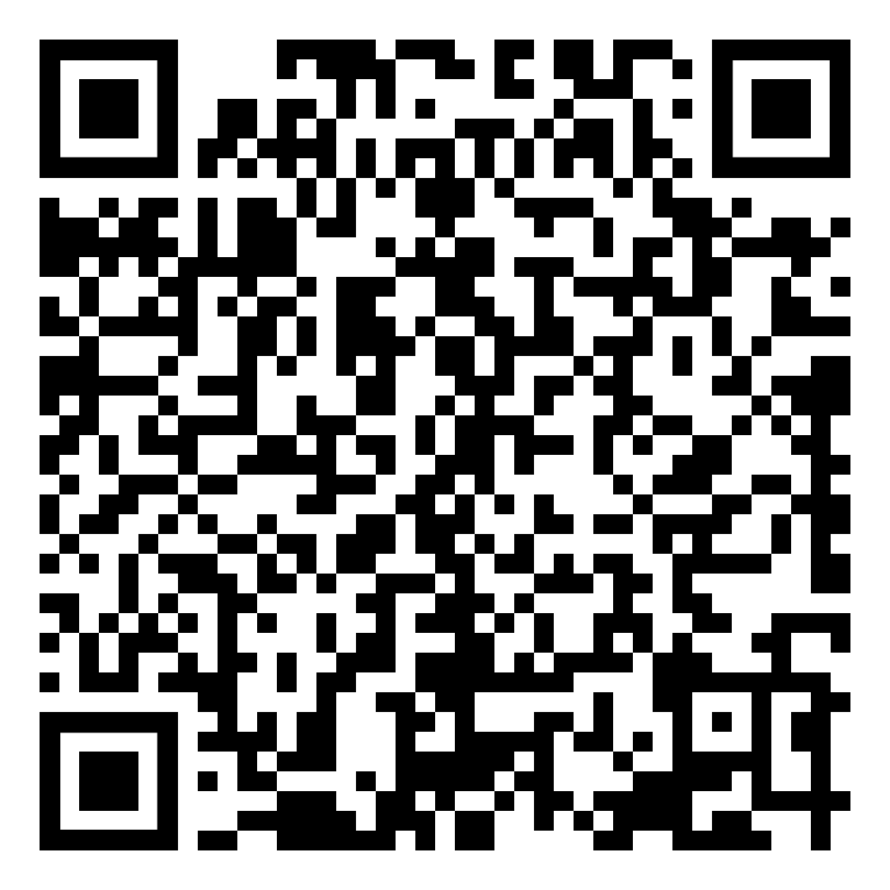

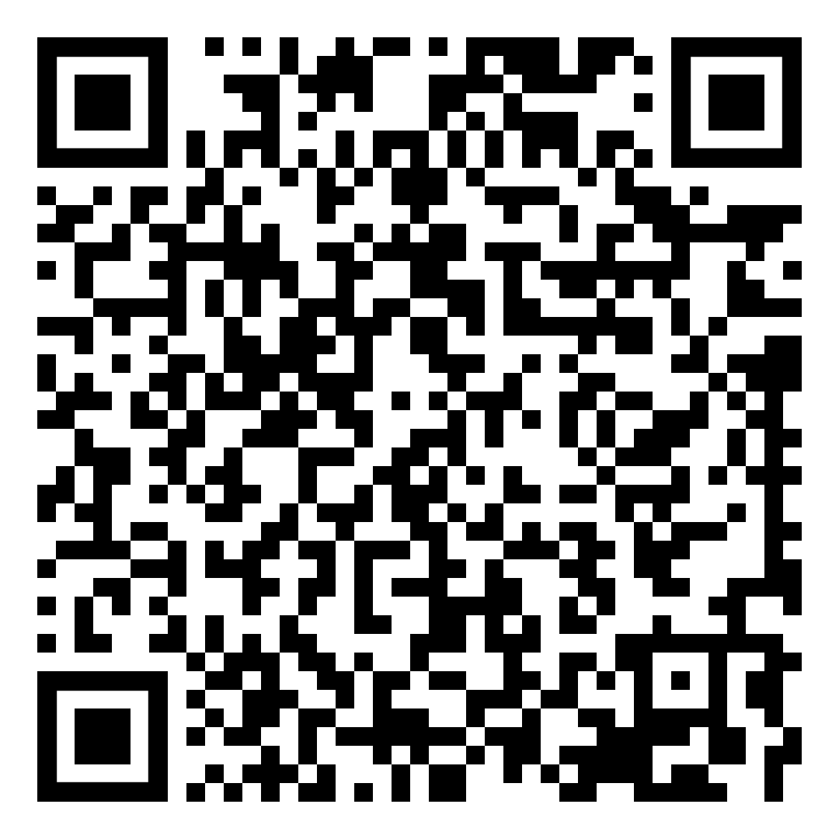

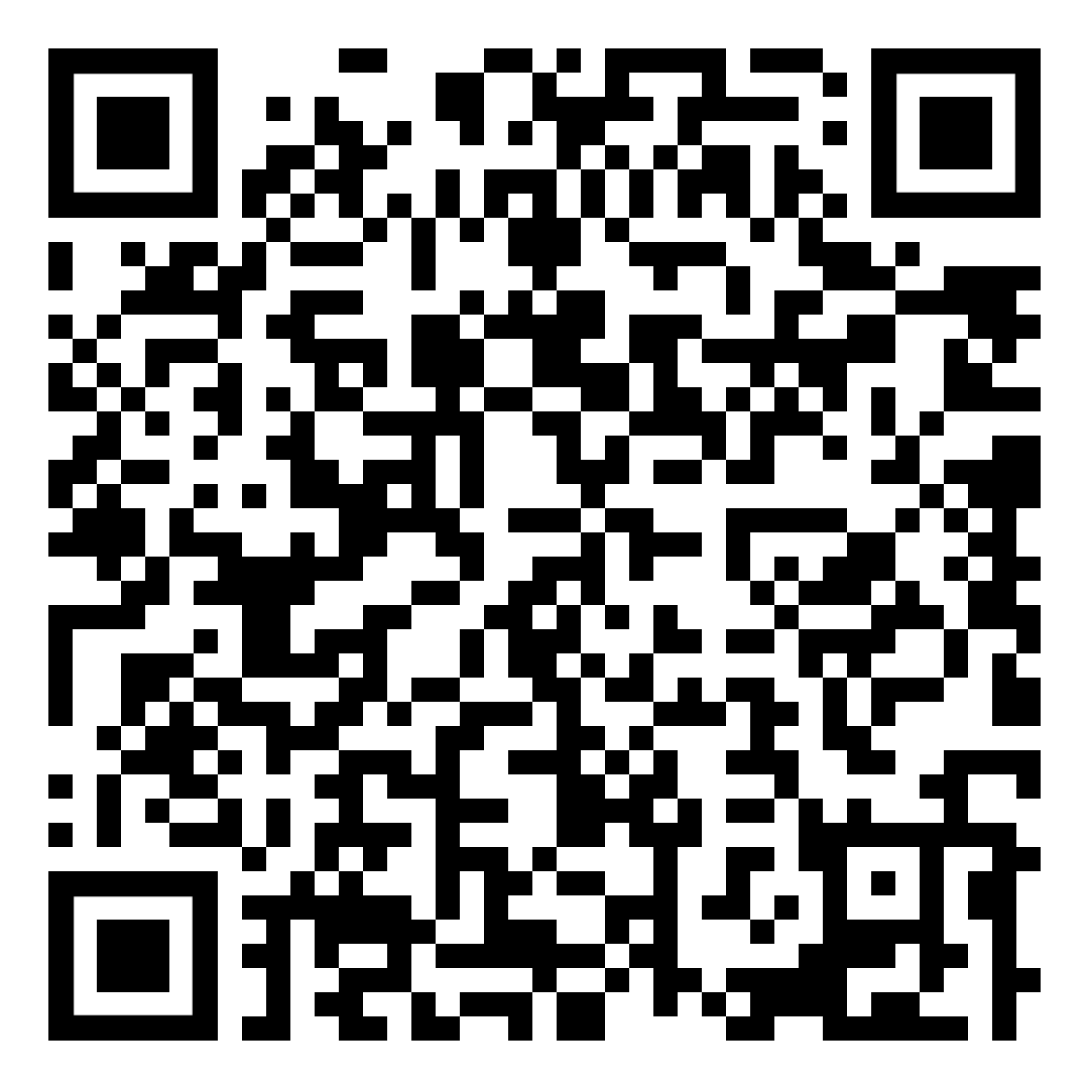
Конкурсы профессионального мастерства, стартовавшие в 2026 г.
Прием материалов:
до 31.03.2026
Прием материалов окончен:
до 15.02.2026
Прием материалов:
до 15.04.2026
Координатор: Беккер Наталья Владимировна, старший преподаватель центра развития педагогического мастерства ТОИПКРО,
каб. 223/1, +7 (3822) 90-20-34, natalybekke@yandex.ru
Координатор: Макаревич Наталья Юрьевна, заведующий центром психолого-педагогического сопровождения детства ТОИПКРО, каб. 225, +7 (3822) 90-20-40, mny@toipkro.ru
Координатор: Хоменко Ольга Николаевна, эксперт центра развития кадрового потенциала образовательных систем ТОИПКРО, каб. 204, +7 (3822) 90-20-47, hon@toipkro.ru.
2 заявки
(Парабельский район)
Нет заявок
53 заявки

Slide 13

Рады Вам в соцсетях
ТОИПКРО
Диденко Вера Валентиновна,
проректор по образовательной и организационно-методической деятельности ТОИПКРО
Е-mail: v.v.didenko@bk.ru ,
kem@toipkro.ru
Телефон: +79234255734
90-20-19

